Slide 1
Il monitoraggio dell’
Agenda di Sviluppo Sostenibile 2030:
Una sfida per la statistica
Pietro Gennari
Chief Statistician
Food and Agriculture Organization of the United Nations

Slide 2
Le sfide principali

Slide 3
Complessità del processo di selezione degli indicatori
Numero eccessivo di targets; sui settori più disparati; dove le statistiche ufficiali sono assenti
Processo decisionale estremamente complesso; pluralità di attori; tempi molto ridotti
Impossibilità di stabilire priorità tra i targets; necessità di tenere fede al mandato politico; non alterare l'agenda
Difficoltà di comunicazione tra statistici e politici; sfiducia dei politici verso gli statistici; rispetto dell’indipendenza della statistica non pienamente garantito in molti paesi
Notes:
In the SD Agenda, food security is a stand alone goal, very ambitious.
SDG2 covers include 5 multidimensional targets and 3 Means of Implementation
Which cover aspects related to: food access, nutrition, agricultural productivity, sustainable food systems, genetic diversity, investment, trade and market information.

Slide 4
Nuovi requisiti informativi
Targets universali, validi per tutti i paesi; in certi casi indicatori diversi per paesi ricchi e poveri (malnutrizione)
Targets più ambiziosi (non semplicemente ridurre ma eliminare la fame); accuratezza degli indicatori per valori vicini allo zero
Monitoraggio delle diseguaglianze all’interno dei paesi: dati disaggregati per territorio e gruppi della popolazione
Dati più tempestivi per orientare gli interventi
Non solo monitoraggio, ma analisi delle relazioni causali e identificazione dei fattori di cambiamento; inclusione di targets strumentali; legami con altri outcome targets

Slide 5
Analisi dei fattori di cambiamento: SDG 2
Correct trade restrictions (Target 2.b)
Markets Transparency (Target 2.c)
Investment
(Target 2.a)
Better access to food
(Target 2.1)
Better nutrition
(Target 2.2)
Increase small-holder
Productivity (T. 2.3)
Increased food availability & quality
(missing target? )
Sustainable food
production systems
(Target 2.4)
Genetic diversity
(Target 2.5)

Slide 6
Analisi dei fattori di cambiamento: SDG 2
Correcting trade restrictions (Target 2.b)
Target 7.1 –
Access to energy services
Target 6.1 – access to safe water
Target 6.2 – access to sanitation
Transparency of food markets (Target 2.c)
Better nutrition
(Target 2.2)
Investing in technology, research, infrastructure
(Target 2.a)
Better access to food
(Target 2.1)
Increased food availability & quality
(a missing target? )
Increased small-holder
Productivity, income and resilience
(Target 2.3)
Target 3.8 – universal health coverage
Target 12.3 – reduce food losses and waste
T.1.1 – extreme poverty
T1.3 - social protection
T1.5 – resilience of the poor
Sustainable food
production systems
(Target 2.4)
Target 1.4 – Access to land, finance,
Genetic diversity
(Target 2.5)
Target 12.2 – Strengthen resilience to climate change
Target 12.2 – Sustainable management of natural resources
Goal 15 – Ecosystems sustainability
(Targets 15.1, 15.2, 15.3, 15.4 and 15.5)

Slide 7
Analisi dei fattori di cambiamento: SDG 2
Correcting trade restrictions (Target 2.b)
Target 7.1 –
Access to energy services
Target 6.1 – access to safe water
Target 6.2 – access to sanitation
Transparency of food markets (Target 2.c)
Better nutrition
(Target 2.2)
Investing in technology, research, infrastructure
(Target 2.a)
Better access to food
(Target 2.1)
Increased food availability & quality
(a missing target? )
Increased small-holder
Productivity, income and resilience
(Target 2.3)
Target 3.8 – universal health coverage
Target 12.3 – reduce food losses and waste
T.1.1 – extreme poverty
T1.3 - social protection
T1.5 – resilience of the poor
Sustainable food
production systems
(Target 2.4)
Target 1.4 – Access to land, finance,
Genetic diversity
(Target 2.5)
Target 12.2 – Strengthen resilience to climate change
Target 3.2 – end child mortality
Target 3.4 – non-communicable diseases
Target 12.2 – Sustainable management of natural resources
Goal 15 – Ecosystems sustainability
(Targets 15.1, 15.2, 15.3, 15.4 and 15.5)

Slide 8
Fattibilità
Elevato numero di indicatori necessari
Numerosi indicatori nuovi (metodologie e fonti informative da definire)
Capacità statistiche limitate in molti paesi; difficoltà nel rispondere a tutte le sfide statistiche poste da agenda 2030
  Necessità di una massiccia e articolata iniziativa di assistenza tecnica per lo sviluppo delle capacita statistiche
  Necessità di limitare il numero di indicatori
2 approcci tentati dall’IAEG-SDG:
  Uso indicatori polivalenti, da utilizzare per targets simili: studi semantici, identificazione degli elementi/cause comuni
  Uso frameworks statistici/sistemi di indicatori già esistenti (SEEA, ECE Sustainable Development Framework, OECD Measuring Well-Being & Progress, Sustainability Indicators for Australia, etc.)

Slide 9
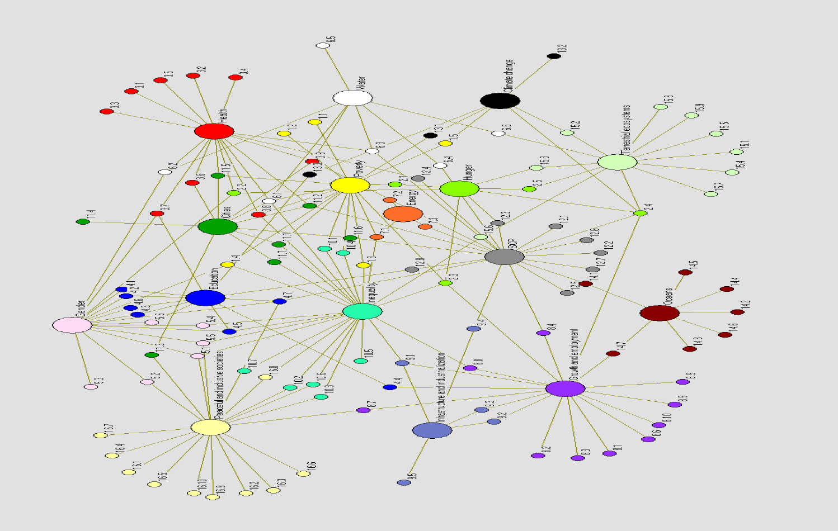
SDGs come rete di targets

Slide 10
L’uso di sistemi di indicatori statistici
Agenda omnicomprensiva che non ha un quadro teorico di riferimento; risultato consensuale delle negoziazioni tra una pluralità di gruppi di pressione
Qualsiasi framework statistico puo’ essere mappato nell’agenda 2030.
Scegliere un framework non aiuta realmente nella selezione degli indicatori
Esempio Sustainable Development Framework (ECE):
  Indicatori proposti non coprono tutti i targets
  Molti indicatori sono rilevanti solo per i paesi ricchi

Slide 11
Possibili risposte alle sfide

Slide 12
Coordinamento delle indagini
Pluralità di indicatori compilati a partire da dati raccolti con lo stesso strumento di indagine
Promuovere un maggiore coordinamento tra le indagini internazionali (MICS, DHS, LSMS, LFS) o nazionali (HIES):
  Standardizzare definizioni e classificazioni
  Standardizzare questionari
  Coordinare la tempistica di conduzione delle indagini
Promuovere, specialmente nei paesi poveri, l’uso di indagini polivalenti/multiscopo: aggiunta di moduli standard per la raccolta di dati su una pluralità di indicatori SDGs
Promuovere l’implementazione di programmi di indagine pluriennali: indicatori aggiornati ogni 3-5 anni

Slide 13
La sicurezza alimentare nel passaggio dagli MDGs agli SDGs

Slide 14
Prevalenza della Sottoalimentazione
(indicatore ufficiale MDG 1.c )
Definizione (PS): % della popolazione che consuma in media una quantità giornaliera di calorie insufficiente a coprire il fabbisogno energetico di una vita sana e attiva. Basata sul confronto tra:
  la distribuzione di probabilità del consumo abituale giornaliero di energia di un individuo rappresentativo e
  il fabbisogno calorico minimo giornaliero (MDER)
Approccio probabilistico riferito a un individuo rappresentativo della popolazione:
  NON è la distribuzione empirica dei consumi calorici nel paese
  é la distribuzione di probabilità associata ai POSSIBILI LIVELLI di consumo calorico per l’individuo MEDIO di una popolazione.
Notes:
The PoU methodology based on the distribution of access to calories within the population is methodologically sound.
Considering the quality and type of data currently available, there is no superior alternative for annual monitoring at global level and thus it should be maintained
FAO is asked to look into ways to improve precision of the estimates
The estimated prevalence of undernourishment is insufficient to provide a comprehensive picture of the state of food insecurity
It does not capture consequences of food insecurity in terms of welfare losses (sacrifice of other essential consumption to protect the minimum caloric intake)
It does not fully consider the nutritional value of calorie-sufficient diets that may lack other nutrients (amino-acids, vitamins, etc.)
A core set of food insecurity indicators should be produced to allow for regular monitoring of the various dimensions that constitute Food Security (availability, access, utilization and stability)

Slide 15
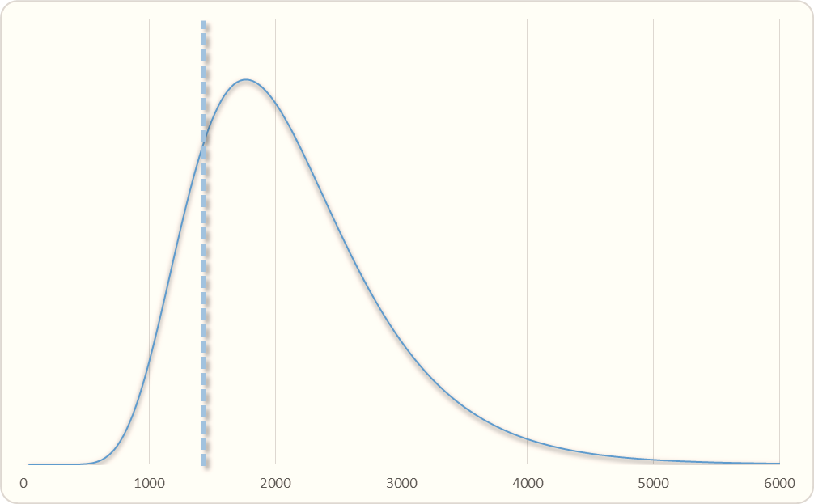
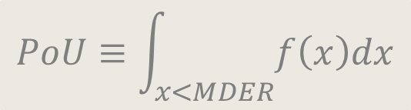
Distribuzione di probabilità del consumo calorico giornaliero di un individuo rappresentativo della popolazione
$$PoU≡\int_{x<MDER}{f\left(x\right)dx}$$
f(x)
PoU
MDER
Notes:
L’aspetto chiave che non è stato mai compreso di questo metodo, è che questa distribuzione NON È la distribuzione empirica dei consumi calorici nel paese (anche se vengono usati i dati dei survey per stimarne i parametri.)
Questa è la distribuzione di probabilità associata ai POSSIBILI LIVELLI di consumo calorico per l’individuo MEDIO di una popolazione.
Contrariamente ad un qualunque singolo individuo, per cui è concepibile definire UN livello di energy requirement, per l’INDIVIDUO MEDIO esiste un RANGE di valori di energy requirements che vanno tutti considerati adeguati.
L’ampiezza di questo range riflette la diversità esistente nella popolazione in termini di età, sesso, massa corporea, livelli di attività fisica e di efficienza metabolica. Solo valori al di fuori di tale range sono da considerarsi inadegauti (o per eccesso o per difetto). È per questo che la stima di inadequacy va fatta con riferimento al MDER.
The PoU methodology based on the distribution of access to calories within the population is methodologically sound.
Considering the quality and type of data currently available, there is no superior alternative for annual monitoring at global level and thus it should be maintained
FAO is asked to look into ways to improve precision of the estimates
The estimated prevalence of undernourishment is insufficient to provide a comprehensive picture of the state of food insecurity
It does not capture consequences of food insecurity in terms of welfare losses (sacrifice of other essential consumption to protect the minimum caloric intake)
It does not fully consider the nutritional value of calorie-sufficient diets that may lack other nutrients (amino-acids, vitamins, etc.)
A core set of food insecurity indicators should be produced to allow for regular monitoring of the various dimensions that constitute Food Security (availability, access, utilization and stability)

Slide 16
La stima dei parametri
Scelta della distribuzione: log-normale o normale asimmetrica
Media: disponibilità media di cibo fornita dai bilanci alimentari nazionali.
Coefficiente di variazione: misura della diseguaglianza nell’accesso al cibo derivata da indagini sui consumi delle famiglie.
Coefficiente di asimmetria: derivato anch’esso dalle indagini sui consumi delle famiglie
Valore minimo del fabbisogno energetico della popolazione (Minimum Dietary Energy Requirement - MDER). Si ottiene come media ponderata dei valori minimi per ciascun gruppo della popolazione per sesso e classe di età. Per ottenere il valore minimo normativo per ogni gruppo si fa riferimento all’indice minimo di massa corporea compatibile con buona salute e a uno stile di vita sedentario
Notes:
Choice of the distribution
It should represent the probability distribution associated with food (calorie) consumption of a randomly selected individual in the populationCould be indifferently expressed on a per caput or on a per adult equivalent basis (it is only a matter of scalinng
It can only be positively valued
It should have (strictly positive) natural upper and lower limits (as opposed to, say, income distribution
Possibly positively skewed
The log normal model was adopted, in 1996, for analytic convenience and goodness of fit
Estimation of the parameters
Mean consumption estimated from Food Balance Sheets
Still preferred option, but there are issues (Coverage. Precision. Issue with extent of food losses, etc.)
CV of food consumption
Because of problems in properly dealing with survey data, not many indagini have been used. The CVs of food consumption had not been revised for most countries since 1999
Requirements vary due to many reasons: income, season, body size, metabolism, food preferences, education, culture
We take the minimum because:
Need to minimize the probability of overestimating undernourishment (Type I error)
Threshold must be below the average requirement: overnourished vs undernourished
The need for estimating the minimum of a distribution (not a distribution of the minimum)
DER depends on BMR; BMR varies with sex-age, level of physical activity.
Normative values on the acceptable ranges of energy requirements are given for groups of same sex-age.
The minima of those ranges compatible with a light physical activity level are averaged across the sex-age composition of the population to provide a single estimate of MDER.

Slide 17
I principali limiti dell’indicatore FAO
La PS viene stimata solo per i paesi in via di sviluppo, non per i paesi ricchi. L’indicatore pertanto non risponde al requisito dell’universalità
La PS presenta una soglia del 5%: molti paesi in via di sviluppo sono già al di sotto del 5% e l’obiettivo é l’eliminazione della fame, non la sua riduzione
La PS riflette prevalentemente il trend nella disponibilità dei prodotti alimentari, non quello nell’accesso al cibo, che é il vero target da monitorare nella nuova agenda
La PS é disponibile solo a livello nazionale, non consente cioè di ottenere stime disaggregate a livello territoriale e per i principali gruppi della popolazione che é uno dei requisiti principali della nuova agenda.

Slide 18
Piani FAO per migliorare il monitoraggio della insicurezza alimentare

Slide 19
Food Insecurity Experience Scale (FIES)
Nuovo indicatore di accesso al cibo per il monitoraggio a livello nazionale e globale del Target 2.1
Food Insecurity Experience Scale (FIES), come nuovo standard globale per la misura dell’insicurezza alimentare
Indicatore già in uso in alcuni paesi (USA, Brasile, ecc.) Ruolo FAO: calibrazione e standardizzazione, comparabilità
Il monitoraggio a livello globale non può essere basato su fonti nazionali nel breve termine. Per la 1° volta la FAO produce un indicatore tramite la raccolta diretta dei dati
Produzione di stime annuali della FIES a partire dal 2014 per circa 150 paesi. Baseline per Target 2.1
Fornitura di assistenza tecnica ai paesi per l’introduzione della FIES nelle indagini nazionali sulle famiglie

Slide 20
FIES: benefici principali
Fornisce una misura diretta dei problemi che gli individui e le famiglie sperimentano nell’avere accesso al cibo
Consente una valutazione della gravità della insicurezza alimentare (lieve, moderata, o grave). Ciò significa che l’indicatore può essere utilizzato anche nei paesi sviluppati
Basato su una metodologia rigorosa (Indagine PISA) che consente la valutazione dell’accuratezza e precisione della misura
Misura che può essere utilizzata sia per le famiglie sia per gli individui, consentendo per la prima volta l’analisi delle disuguaglianze nell’accesso al cibo tra uomo e donna
Basato su un questionario breve (8-10 domande) che può essere facilmente incluso in tutte le indagini su famiglie o individui
Strumento rapido e a basso costo – consente interventi tempestivi
Strumento ideale sia per il monitoraggio globale di SDG 2.1, sia per guidare politiche/programmi mirati a livello nazionale

Slide 21
Grazie per l’attenzione

